Slide 1
ČSN 33 2000-4-41 edice 3
Ochrana před úrazem elektrickým proudem platnost od 1. 1. 2018
Podmínky jedné poruchy – ochrana při poruše
(ochrana před dotykem neživých částí)

Slide 2
Úvodní část
Ochrana je nezávislá na základní izolaci a působí, jestliže je základní ochrana narušena a přesto nesmí dojít k úrazu elektrickým proudem.
Například při normálním, bezporuchovém provozu na vodivé kostře spotřebiče není napětí ⇒ při poškození základní izolace se na povrchu zařízení může objevit napětí, což se ale nemusí projevit na chodu ⇒ přestože může zařízení normálně pracovat, stává se životu nebezpečné.
V ČR je ročně registrováno několik smrtelných úrazů elektrickým proudem, které jsou zaviněny průrazem na kostru a nedostatečnou ochranou.
Důvodem je většinou neodborný zásah uživatele.

Slide 3
Prostředky k zajištění ochrany při poruše - opakování
Ochranná opatření (pro všeobecné použití)
- automatické odpojení od zdroje
- dvojitá nebo zesílená izolace
- elektrické oddělení pro napájení jednoho spotřebiče
- malé napětí (SELV a PELV)
Některá další ochranná opatření vyžadují zvláštní oprávnění (kvalifikace pracovníků, dozor, …)
Ochranné opatření musí být sestaveno:
a) vhodnou kombinací opatření pro zajištění základní ochrany a nezávislého opatření pro zajištění ochrany při poruše
nebo
b) zvýšenou ochranou, který zajišťuje jak základní ochranu, tak i ochranu při poruše

Slide 4
Automatické odpojení od zdroje
Je to komplexní ochrana a cílem je automatické vypnutí části instalace od zdroje, jakmile poruchový proud přesáhne určitou mez.
Automatické odpojení od zdroje je tvořeno:
základní ochrannou (výběr ze tří možností)
- základní izolací živých částí
- přepážkami
- kryty
a ochrannou při poruše, která je zajištěna ochranným pospojováním a automatickým odpojením při poruše.
---
Kde je to určeno, uplatní se doplňková ochrana proudovým chráničem (RCD) s jmenovitým rozdílovým proudem IΔ≤30mA, nejlépe chránič typu A (útlum chráničů typu AC).

Slide 5
Automatické odpojení od zdroje
Pro spolehlivost ochrany se vychází ze tří základních požadavků:
1. Rozdíly elektrických potenciálů, které lze překlenout dotykem, musí být co nejmenší
– dosáhneme ochranným pospojováním.
2. Zasažení organismu elektrickým proudem musí trvat co nejkratší dobu
– dosáhneme rychlým vypnutím vadné části zařízení
3. Zasažení svalů nesmí vyvolat svalovou křeč
– dosáhneme rychlým vypnutím vadné části zařízení.

Slide 6
Význam pospojování
U
L
N
PE
U0
_{kovové topení}
U0/2
Ud=U0/4
Ud=U0/2
U0/4
0

Slide 7
Vedení ochranných vodičů
Ochranné vodiče musí mít dostatečný průřez s ohledem na:
* provozní a poruchové proudy
* mechanické namáhání
Minimální průřez (je-li ze stejného materiálu jako pracovní vodič):
* je-li veden společně s fázovými vodiči pro S ≤ 16 mm² - SPE= S
* je-li veden samostatně je minimální průřez
a) není-li mechanicky chráněn je SPE - SCu = 4mm²
b) je-li mechanicky chráněn je SPE - SCu= 2,5mm²
Jako ochranný vodič může být použit:
* samostatný izolovaný nebo holý vodič
* vodič ve vícežilovém kabelu
* kovové pláště a instalační trubky
* cizí vodivé konstrukční části – náhodné ochranné vodiče (pozor na daná omezení)
Jestliže slouží ochranný vodič zároveň jako pracovní (PEN) je minimální průřez 10 mm² (Cu) nebo 16 mm² (Al) )!!! (pozor na výjimky)

Slide 8
Druhy pospojování
Princip a význam - uvedení neživých částí elektrických předmětů a zařízení i cizích vodivých částí (na kterých se může objevit potenciál) na společný potenciál.
Při normálním provozu a správném uzemnění je potenciál propojených částí nulový.
Při poruše je potenciál na všech propojených částí přibližně stejný.
1. Hlavní pospojování provádí se na přípojnici, která je umístěna v blízkosti vstupu elektrické energie do objektu.
Na přípojnici jsou připojeny:
a) střední vodič přívodu elektrické energie
b) kovové potrubí do objektu (plyn, vodovod, …)
c) armování betonu
d) základový zemnič
d) stínění sdělovacích kabelů
e) potrubí topení a TUV (kotelna)
f) možnost rozdělení středního vodiče na PE a N

Slide 9
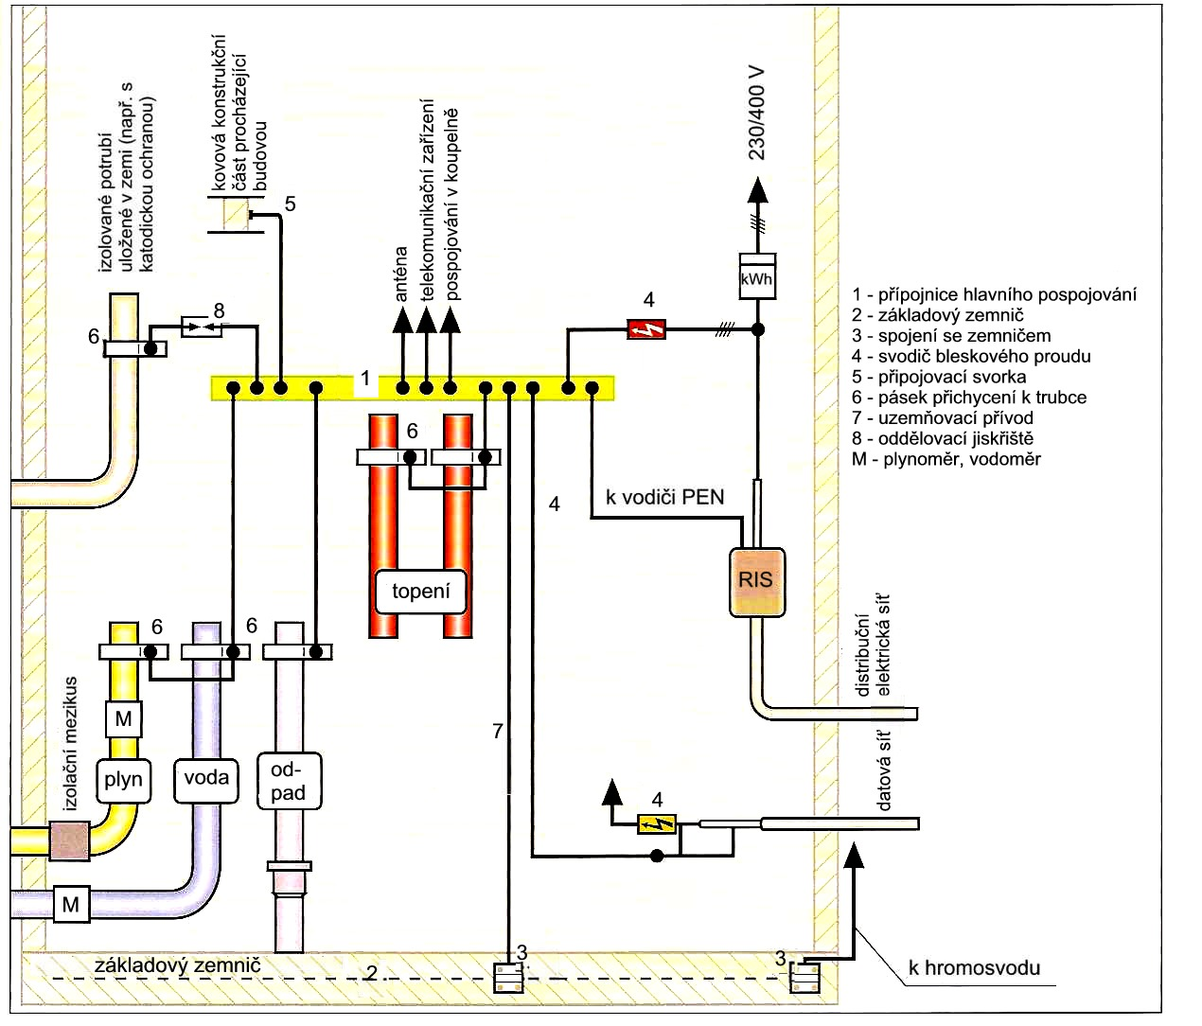
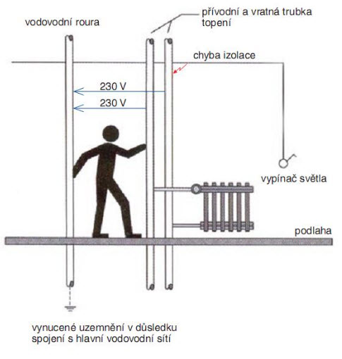
Hlavní pospojování

Slide 10
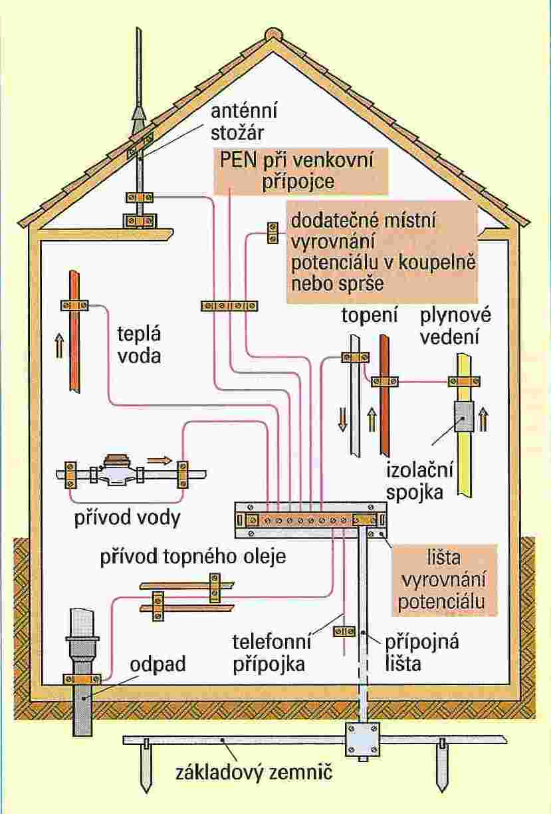
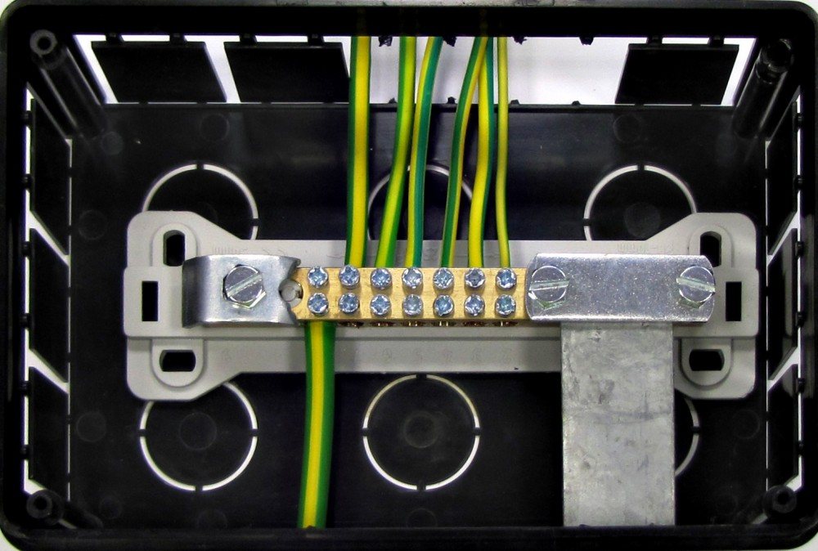
Příklad hlavního pospojování
2. Doplňující pospojování provádí se zejména v průmyslových provozech (např. propojení jednotlivých obráběcích strojů na dílně)

Slide 11
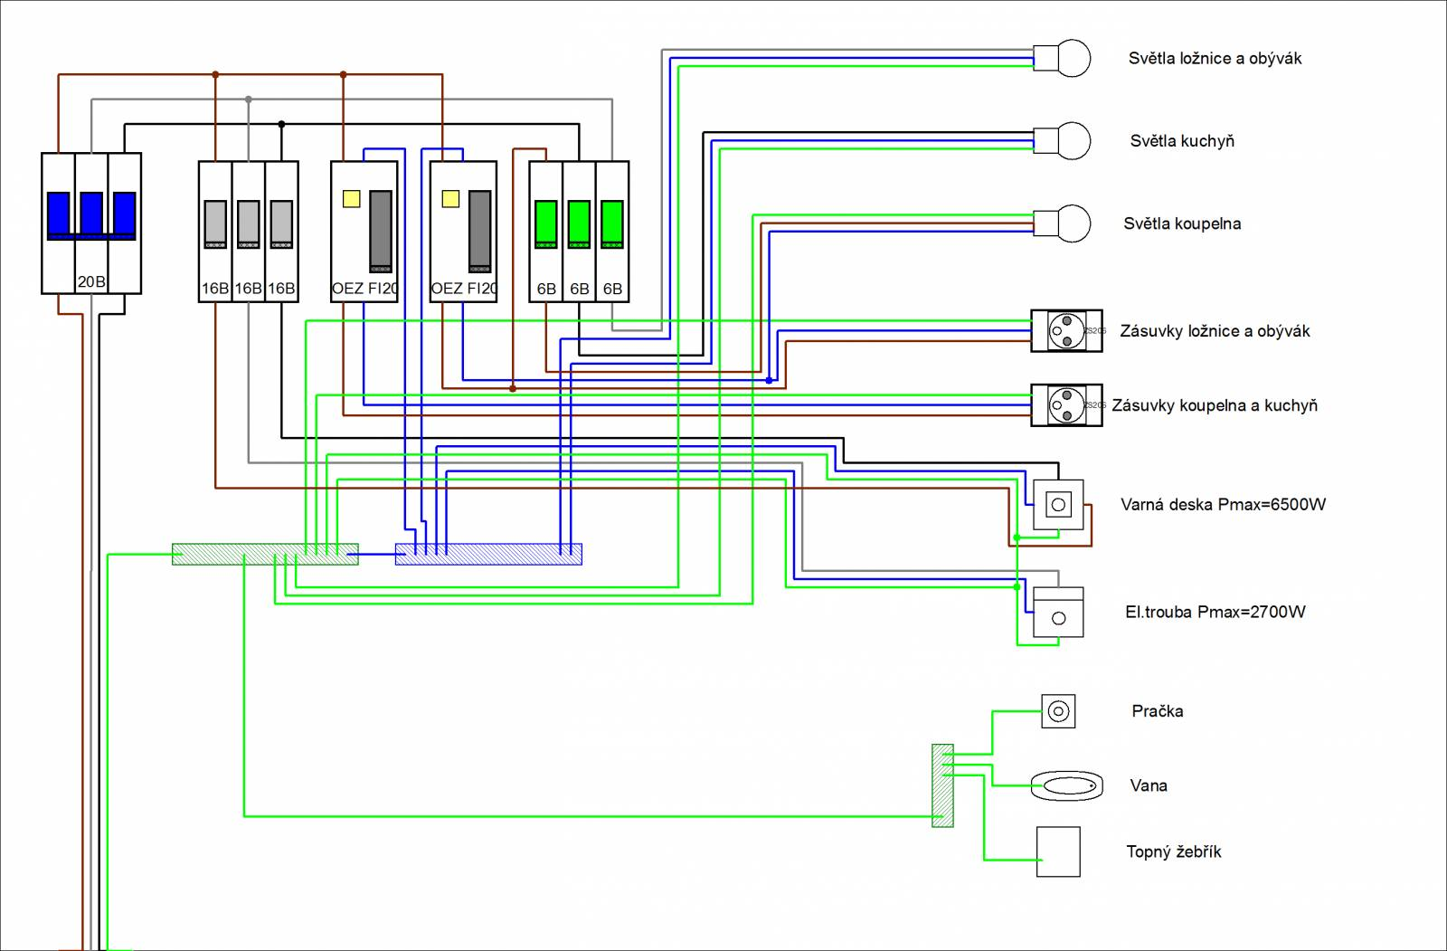
Příklad zapojení bytového rozváděče
www.poradte.cz/domacnost-a-bydleni/22075-spravnost-zapojeni.html

Slide 12
Doby samočinného odpojení
Ruka svírající elektrický předmět je náchylnější
k vyvolání křeče než jiná část těla.
Norma rozlišuje dvě mezní doby odpojení vadné části:
1. Delší doba samočinného odpojení - t ≤ 5 sekund
Platí pouze v distribučních rozvodech s proudy nad 32 A s pevně připojenými spotřebiči, případně pro obvody se zásuvkami 63 A a více
2. Krátká doba samočinného odpojení pro koncové obvody
Závisí na velikosti napětí a druhu soustavy. Pro soustavu TN je pro U = 230 V t ≤ 0,4 sekundy
U = 400 V t ≤ 0,2 sekundy
3. Neomezená doba samočinného odpojení (ve specifických případech - např. síť IT při jedné poruše).

Slide 13
Způsoby samočinného odpojení
1. Přístroje, které vypínají v závislosti na velikosti nadproudu.
Velikost nadproudu je v soustavě TN dána:
* fázovým napětím – U0
* impedancí poruchové smyčky - Zs
a) pojistky
b) jističe
2. Přístroje, které vypínají při překročení velmi malého proudu, který je dán jejich citlivostí
a) proudový chránič
b) napěťový chránič - již se nepoužívá

Slide 14
Přístroje, které vypínají při průrazu
Pojistka rychlost přerušení obvodu je dána velikostí poruchového proudu a dá se určit z vypínací charakteristiky. Zejména při větších jmenovitých proudech pojistky je problém dosáhnout dostatečně krátkou vypínací dobu. (vypnutí přibližně při I=8*In).
Jistič je zpravidla dostatečně rychlý, musí ale zapůsobit nadproudová spoušť. Proto je třeba použít jistič s charakteristikou B (vypnutí při I=5*In).
Proudový chránič - patří mezi nejdokonalejší ochrany. Jeho největší výhoda je vysoká citlivost a rychlost.
V nové normě je předepsán proudový chránič s rozdílovým proudem Irez=30mA (v případě laické obsluhy) u všech zásuvek do 32A včetně, a pro světelné obvody. Doporučený (u světelných obvodů povinný) je typ chrániče je A, Chrániče AC se postupně přestávají vyrábět.

Slide 15
Působení chrániče
„Klasický“ chránič - rozdílový proud IΔ
* (0 - 50)% IΔ - nesmí vypnout
* 100% IΔ - musí vypnout za dobu maximálně 300 ms
* 200% IΔ - musí vypnout za dobu maximálně 150 ms
Digitální chránič - rozdílový proud IΔ
* (0 - 75)% IΔ - nesmí vypnout
* (0 - 20)% IΔ - nesmí vypnout, zelená LED
* (20 - 50)% IΔ - nesmí vypnout, oranžová LED
* (50 - 75)% IΔ - nesmí vypnout, červená LED
Ochrana při poruše (ochrana neživých částí)
Použití chrániče je bráno jako doplňková ochrana k ochraně samočinné odpojení od zdroje, která se musí použít tam, kde to vyžaduje norma.
Ochrana živých částí
Chránič nelze použít jako základní ochranu - nezabraňuje dotyku na nebezpečnou živou část. Základní ochrana musí být provedena jiných ochranným opatřením

Slide 16
Síť TN-S – provedení ochrany a princip působení
L
Propojení kostry spotřebiče s ochranným vodičem soustavy PE
N
PE
Ip
Působení ochrany
1. průraz na kostru
2. poruchový proud – Ip. Impedance poruchové smyčky - je dána cestou proudu Ip- Z
3. přerušení obvodu
Rozdělení vodiče PEN na PE a N
Jištění spotřebiče

Slide 17
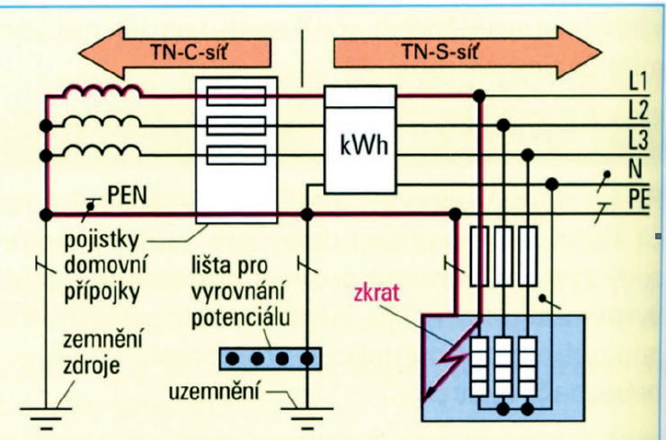
Princip ochrany v síti TN

Slide 18
Síť TN-S zapojení obvodů
L1
L2
L3
N
PE
zásuvka
zástrčka pro spotřebič 1. třídy
3 fázový motor
spotřebič 1. třídy

Slide 19
Síť TN-C – provedení ochrany a princip působení
L
Propojení kostry spotřebiče s ochranným vodičem soustavy PEN
PEN
Ip
Působení ochrany
1. průraz na kostru
2. poruchový proud – Ip. Impedance poruchové smyčky Zs - je dána cestou proudu Ip
3. přerušení obvodu
Společný pracovní a ochranný vodič PEN
Jištění spotřebiče

Slide 20
Síť TN-C zapojení obvodů
L1
L2
L3
PEN
zásuvka
zástrčka pro spotřebič 1. třídy
3 fázový motor
spotřebič 1. třídy

Slide 21
Podmínky pro ochranu v sítích TN
1. Uzemnění ochranného vodiče v rozvodech zajišťuje provozovatel soustavy. Jestliže je to možné je doporučeno, aby byl ochranný vodič spojen se zemí co nejčastěji a při vstupu do budovy (provozovny)
2. Vodiče PEN a PE se nesmějí jistit.
3. Vodiče PEN a PE musí být správně dimenzovány.
4. Při vypínání se vodiče PEN a PE musí rozpojovat jako poslední a spínat jako první.
5. V zásuvkových odvodech, které jsou užívány laiky - použití chrániče
edice 2 - 1f a 3f zásuvky do 20 A - IΔ ≤ 30mA - musí
- 3f zásuvky (20 - 32) A - IΔ ≤ 30mA - doporučeno
- 3f zásuvky nad 32A - IΔ ≤ 100mA - doporučeno
edice 3 - zásuvky do 32 A včetně - IΔ ≤ 30mA - musí
Výjimky jsou udané v normě (zásuvky pro počítače, ledničky, mrazničky) a závisí na podmínkách dané realizace (velké objemy a rozsahy).

Slide 22
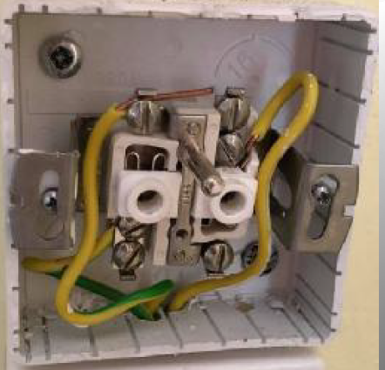
Příklady z praxe

Slide 23
Podmínky pro ochranu v sítích TN
6. Světelné okruhy
edice 2 - chrániče nejsou vyžadovány
edice 3 - na každý světelný okruh musí být jeden chránič
7. Impedance poruchové smyčky musí být tak malá, aby poruchový proud vypnul obvod v dostatečně rychlém čase:
Zs*Ia≤U0
kde:
Zs je impedance smyčky, která zahrnuje zdroj, pracovní vodič k místu poruchy a ochranný vodič mezi místem poruchy a zdrojem.
Ia proud, který zajistí samočinné vypnutí ochranného prvku v předepsaném čase
U0 jmenovité fázové napětí sítě
Hodnoty dovolené impedance závisí na jistícím prvku a jsou udány pro jednotlivé případy v tabulkách. Pro zvýšení bezpečnosti se požaduje (vliv oteplení a chyby měřících přístrojů):
Znam≤(2/3)*Zdov

Slide 24
Použití proudového chrániče v síti TN
chránič
L1
L2
L3
N
PEN
PE
chránič
chránič
ANO
NE
ANO

Slide 25
Tabulka přípustných impedancí smyček v síti TN pro pojistky, jističe a chrániče
Ochranný přístroj | Požadovaný vypínací proud (t ≤ 0,4 s) | Nejvyšší přípustná impedance při měření
 |  | všeobecně | pro I_{n} = 16 A a pro I_{Δn} = 30 mA
Pojistka (gG) | cca 8 × I_{n} | Z_{s}≤(2/3*U₀)/(8*I_{n}) | (0,67*230)/128 = 1,2 Ω
Jistič (B) | 5 × I_{n} | Z_{s}≤(2/3*U₀)/(5*I_{n}) | (0,67*230)/80 = 1,9 Ω
Chránič | jmenovitý vybavovací proud | Z_{s}≤(2/3*U₀)/I_{d} | (0,67*230)/0,03 = 5 111 Ω

Slide 26
Síť IT princip ochrany
L1
L2
L3
Is
svodové kapacity
motory jsou pospojeny a uzemněny
1. průraz
Svodový proud je malý – soustava pracuje bez omezení !

Slide 27
Síť IT princip ochrany
L1
L2
L3
Ip
2. průraz
1. průraz
Poruchový proud musí odpojit vadné spotřebiče !

Slide 28
Síť IT působení a podmínky
1. průraz
* postiženým obvodem prochází svodový kapacitní proud, který je malý a soustava může pracovat bez vypnutí.
* z izolované soustavy se stane soustava uzemněná
* napětí proti zemi vzroste na sdruženou hodnotu
* porucha musí být signalizována hlídačem izolačního odporu sítě
* při vhodné příležitosti je porucha odstraněna
2. průraz
* postiženým obvodem prochází poruchový (zkratový) proud, který způsobí vznik nebezpečného dotykového napětí => postižené spotřebiče musí být odpojeny v dostatečně rychlém čase

Slide 29
Síť IT působení a podmínky
Způsob uzemnění jednotlivých částí
1. jednotlivě – velikost poruchového proudu je omezena zemními odpory. Doba odpojení t ≤ 5 sekund. RA*Ia ≤ 50
2. po skupinách (například u podružného rozvaděče) – velikost poruchového proudu je omezena impedancí poruchové smyčky. Platí:
3. společné (hlavní pospojování) – stejné jako v bodě 2
Izolační stav sítě musí být soustavně monitorován „hlídačem izolace“.

Slide 30
Doplňková ochrana proudovým chráničem živých částí a pevně připojených spotřebičů
Smyslem použití proudového chrániče jako doplňkové ochrany je zlepšení jiných opatření při normálním provozu, je vhodnou doplňkovou ochrannou v mnoha případech (pozor na tepelné spotřebiče !), zejména v domácnostech, ve školách, ….
Netýká se obvodů (zásuvkových), ve kterých je povinnost chránič použít.
Aktivace se předpokládá až v situaci, kdy hlavní ochrany selžou, například při poškození krytu nebo základní izolace nebo dojde k dotyku na nebezpečnou živou část.
Hlavní výhodou je rychlost odpojení (do 300 ms) a velká citlivost.
Podmínka: pro ochranu lze použít chrániče s maximálním rozdílovým proudem 30 mA a nesmí mít zpožděnou funkci.

Slide 31
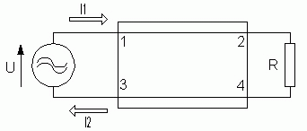
Působení chrániče – poškození krytu
?
I3
I v případě poškození krytu je zařízení funkční, je však životu nebezpečné. Pro chránič platí I1 = I2 ⇒ chránič nevypne
V případě dotyku na živou část se uzavře přes zem rozdílový proud I3, neplatí I1=I2. Proudový chránič (IΔ = 30mA) tento rozdíl vyhodnotí a odpojí obvod v dostatečně rychlém čase.

Slide 32
Působení chrániče – poškození krytu
Odpor těla
je Zt=2kΩ
I3
Odpor fázového vodiče od zdroje – ke spotřebiči je Zo=0,3 Ω
Fázové napětí
U0=230 V
Odpor uzemnění zdroje je Rz=5Ω
Chránič vypne v t<200ms ⇒ nedojde k úrazu elektrickým proudem

Slide 33
Účinky proudu na organismus
115 mA
200 ms
Bezpečný střídavý proud 3,5 mA

Slide 34
Porovnání - působení chrániče u ochrany neživých částí
I3
V bezporuchovém stavu platí I1 = I2
V případě průrazu na neživou část se uzavře přes zem (ochranný vodič) rozdílový proud I3, neplatí I1=I2.
Proudový chránič tento rozdíl vyhodnotí a okamžitě odpojí obvod v dostatečně rychlém čase.

Slide 35
Ochrana elektrickým oddělením
Ochranné opatření, které zahrnuje:
základní ochranu - základní izolace mezi nebezpečnými živými částmi a neživými částmi
a ochranu při poruše - jednoduché oddělení napájecího obvodu od ostatních obvodů a od země
a neuzemněným ochranným pospojováním, které propojuje neživé části odděleného obvodu (je-li do obvodu připojeno více než jedno zařízení).
Nová norma rozlišuje:
* do obvodu je připojen pouze jeden spotřebič (pak nemusí být provedeno neuzemněné místní pospojování)
* do obvodu je připojeno více spotřebičů (nelze pro laiky)

Slide 36
Ochrana elektrickým oddělením
L1
L2
L3
PEN
Základní ochrana
Is1
Průraz na kostru
Oddělovací transformátor
Svodová kapacita vstup – výstup transformátoru
Is2
Svodové kapacity zem - vedení

Slide 37
Ochrana elektrickým oddělením
Princip: uzemněná soustava TN (TT) je převedena na soustavu izolovanou. Při jednopólovém dotyku a při průrazu na kostru se neuzavře poruchový proud a nemůže dojít k úrazu.
Spotřebič zůstává v provozu !
Kapacitní svodové proudy Is1 a Is2 jsou malé (za dodržení předepsaných podmínek) a dotykové napětí neohrozí uživatele.
Princip ochrany je využíván i při měření, jestliže požadujeme oddělení měřeného obvodu a měřících přístrojů (osciloskop).

Slide 38
Vývoj ochrany elektrickým oddělením
Rozdílné pojetí mezi starými a novou normou
ČSN 34 1010 definovala pouze zdroj
Podmínky této normy:
1. Na jeden transformátor lze připojit pouze 1 spotřebič
2. Maximální napětí na výstupní straně je 380 V
3. Do obvodu lze připojit spotřebič s max. proudem 16 A
4. Výstupní obvod se nesmí spojovat se zemí
ČSN 33 2000-4-41 definuje zdroj a požaduje navíc důsledné izolační oddělení od napájecí soustavy (alespoň na úrovni dvojité izolace).
ČSN 33 2000-4-41 ed. 3 umožňuje dvě varianty pro použití:
* 1 spotřebič definuje pouze zdroj
* více spotřebičů definuje zdroj, požaduje důsledné izolační oddělení od napájecí soustavy (alespoň na úrovni dvojité izolace) a určuje, kdo může vykonávat činnost na této instalaci (osoba znalá, nebo pod dozorem osoby znalé).

Slide 39
Obecné podmínky elektrického oddělení podle nové normy
1. Živé části se nesmí spojit se zemí ani s jiným obvodem
2. Neživé části se nesmějí úmyslně připojit k ochrannému vodiči nebo k zemnímu vodiči
Doporučuje se připojovat pouze jeden spotřebič

Slide 40
Ochrana dvojitou nebo zesílenou izolací
Ochranné opatření, které zahrnuje dvě možnosti:
1. základní ochranu základní izolace nebezpečných živých částí
a ochranu při poruše přídavná izolace napájecího obvodu od ostatních obvodů a od země
2. sloučení základní ochrany a ochrany při poruše
zesílená izolace mezi nebezpečnými živými částmi a přístupnými částmi (vodivé x izolační).
Možnosti provedení:
1. Základní + přídavná nebo zesílená izolace – (zejména u nových zařízeních).
2. Izolační kryt s minimálním krytím IP 2X, který plně obklopuje vodivé části. Mezi krytem a živými částmi je pouze základní izolace.

Slide 41
Ochrana dvojitou nebo zesílenou izolací – použití izolačního krytu
Izolační upevnění krytu
Izolační kryt (min. IP 2x)
Elektrický předmět třídy I
Označení na krytu spotřebiče (zakazuje připojení k ochrannému vodiči)
Izolace musí vyhovovat předepsané elektrické pevnosti (zkušební napětí)

Slide 42
Ochrana malým bezpečným napětím – SELV, PELV
* Jedná se o nejdokonalejší ochranu před nebezpečným dotykem (SELV).
* Ochrana se používá hlavně u elektrických zařízeních ve zvlášť nebezpečných prostorách, u elektrických hraček a ve zdravotnictví.
* Velikost napětí je dána použitím elektrického zařízení a pohybuje se v rozsahu od řádově desetin voltu v některých zdravotnických zařízení do 25 V, u běžného elektrického zařízení v normálních prostorách,

Slide 43
Obvody SELV a PELV
SELV - ochrana je zajištěna:
* omezením napětím v obvodu
* ochranným oddělením obvodů SELV od ostatních obvodů, včetně země
* není dovoleno úmyslné připojení neživých částí k ochrannému vodiči nebo k zemi
PELV - ochrana je zajištěna:
* omezením napětím v obvodu
* ochranným oddělením obvodů PELV od ostatních obvodů
* obvod i neživé části mohou být uzemněny

Slide 44
Obvody SELV
Obvody SELV jsou zcela izolovány od vnějšího obvodu
Zásuvky (zástrčky)
2 obvody v 1 přístroji
2 obvody v 1 kabelu
Zdroj bezpečného napětí
Vedení v kovové trubce

Slide 45

Obvody SELV
Zdroje napětí:
1. elektrochemický zdroj
2. generátor poháněný neelektrickým zařízením
3. bezpečností oddělovací transformátor
4. generátor poháněny elektrickým zařízením
5. elektronický zdroj
Části obvodů SELV musí mít alespoň základní izolaci k ostatním obvodům SELV a PELV a k zemi. Od dalších obvodů být spolehlivě odděleny alespoň na úrovni dvojité izolace.
Vodiče obvodů SELV mají být prostorově odděleny od jiných obvodů. V případech, kdy to není splnitelné musí být příslušná opatření (viz obr.)
Zásuvky (zástrčky) obvodů SELV musí být nezáměnné a zásuvky nesmějí mít kontakt pro ochranný vodič.

Slide 46
Podmínky pro obvody SELV
1. Žádný vodič se nesmí záměrně spojit s ochranným vodičem, neživou částí nebo se zemí (nebezpečí zavlečení cizích napětí).
2. Obvody SELV se nesmí používat ve spínacích obvodech, kde hrozí nežádoucí sepnutí (viz. dále). V těchto případech je vhodná ochrana PELV.
3. V některých případech může snížit kvalitu ochrany indukční nebo kapacitní vazba.

Slide 47
Nebezpečí při použití obvodů SELV ve spínacích obvodech
Spínání motoru prostřednictvím stykače s tlačítkem
1. tlačítko není sepnuto
2. v řídícím obvodu je dvojnásobný průrazu na zem
3. dojde k samovolnému zapnutí stroje – nebezpečí úrazu

Slide 48
Obvody PELV
Pro některé (spínací) účely je vhodné obvody s bezpečným napětím uzemnit – vznikne obvod PELV
Předcházející příklad – obvod je uzemněn
obvod je uzemněn
průraz v místě 1 - zkrat
průraz v místě 2 – zkrat po sepnutí tlačítka
Nedojde k samovolnému sepnutí !

Slide 49
Podmínky pro obvody PELV
1. Základní podmínky na provedení obvodu jsou stejné (zdroj, rozvod, zásuvky a zástrčky, spotřebiče) . Rozdíl je pouze v uzemnění jednoho vodiče.
2. Neživé části musí být pospojovány.

Slide 50
Obvody FELV (malé funkční napětí)
V obvodech s malým napětí, kde nelze splnit podmínky ochrany SELV nebo PELV se zřizují obvody FELV.
Požadavky na základní ochranu:
* základní izolace
* přepážky nebo kryty
Požadavky na ochranu při poruše
* neživé části musí být spojeny s ochranným vodičem soustavy, která je chráněna automatickým odpojením od zdroje
Zdroje
* transformátor
Zásuvková spojení
* zásuvky a zástrčky musí být nezáměnné
* musí obsahovat ochranný kontakt

Slide 51
Závěrečný přehled
Pořadí ochran neživých částí, kterých se musíme dotýkat, podle účinnosti
1. ochrana malým bezpečným napětí SELV (PELV)
2. ochrana dvojitou nebo zesílenou izolací – nechrání při mechanickém poškození a v mokru
3. ochrana elektrickým oddělením – optimální pouze pro jeden spotřebič
4. ochrana samočinným odpojením s použitím doplňkové ochrany proudovým chráničem

Slide 52
Možnosti práce pod napětím pomocí izolace
Princip ochrany
spočívá v použití ochranných a pracovních pomůcek, které zabrání úrazu elektrickým proudem.
a) pracovník používá izolované nástroje (nářadí, zkoušečky, …)
b) pracovník je odizolovaný od země a přímo se dotýká jednoho potenciálu (plošiny, …)
V ČR se pracuje pod napětím v soustavě nn (běžná praxe elektrikářů po zaškolení) a na napětí vn (specializované čety v rámci distribučních firem).
Podmínka ochrany
Použití ochrany vyžaduje základní elektrotechnické vzdělání ⇒ používání doplňkové izolace je dovoleno pracovníkům znalým

Slide 53
Zdroj:
ČSN 33 2000-4-41 edice 2
Michal Kříž Příručka pro zkoušky elektrotechniků
Václav Honys Ochrana před úrazem elektřinou
PŠIS Stručný výtah z normy ČSN 33 2000-4-41 edice 3
Michal Kříž Pospojování
Materiál je určen pouze pro studijní účely

